Slide 1
CYCLE DE L’ACIDE CITRIQUE

Slide 2
PLAN
I/ INTRODUCTION
II/ LOCALISATION
III/ VUE D’ENSEMBLE DU CYCLE DU CITRATE
IV/ ROLES
V/ ETAPES
VI/ BILAN
VII/ BILAN ENERGETIQUE DE L’OXYDATION COMPLETE D’UNE MOLECULE DE GLUCOSE
VIII/ REGULATION

Slide 3
INTRODUCTION
Le cycle de KREBS:
- Voie unique du catabolisme aérobie qui permet l’oxydation de l’acétyl-CoA provenant de :
La décarboxylation oxydative du pyruvate
La β oxydation des acides gras
La dégradation de certains AA en CO2

Slide 4
INTRODUCTION
Voie commune au catabolisme des glucides, des lipides et des protéines.
Parmi les voies d’oxydation cellulaire, l’oxydation de l’acétyl CoA est celle qui contribue le plus à la synthèse de l’ATP.
Double intérêt:
Production d’énergie
Production des intermédiaires pour les biosynthèses

Slide 5
LOCALISATION
Toutes les réactions du cycle: mitochondrie (dont la matrice contient toutes les enzymes nécessaires)

Slide 6
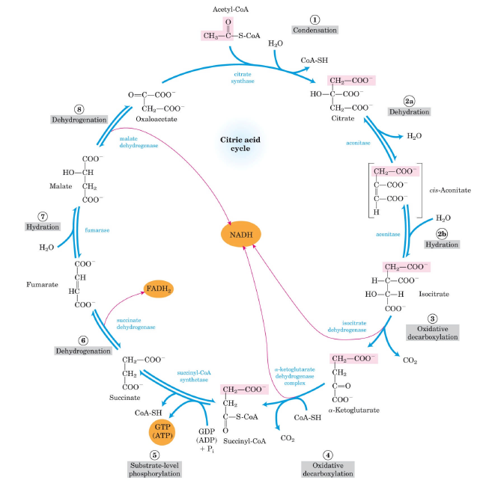
VUE D’ENSEMBLE DU CYCLE

Slide 7
ROLE DU CYCLE DE L’ACIDE CITRIQUE
Deux rôles:
Dégrader l’acétyl CoA en CO2 avec production de NADH, H+, FADH2 et GTP.
- Le NADH, H+ et le FADH2 livrent ensuite leurs électrons et leurs protons dans la chaine respiratoire pour former de l’ATP.
- Le CO2 est un produit de déchet qui sera éliminé dans l’air expiré
Nombreuses possibilités d’entrée ou de sortie pour les voies de biosynthèse

Slide 8
ETAPES DU CYCLE DE L’ACIDE CITRIQUE
1/ Formation du citrate:
Condensation du résidu acétyl de l’acétylCoA avec l’oxaloacétate sous l’action de la citrate synthétase.
Produit obtenu: citrate
Réaction irréversible et fortement exergonique (doit donc se dérouler même si la concentration en oxaloacétate est faible)

Slide 9
ETAPES DU CYCLE DE L’ACIDE CITRIQUE

Slide 10
ETAPES DU CYCLE DE L’ACIDE CITRIQUE
2/ Isomérisation du citrate en isocitrate:
- Se déroule en deux étapes: Déshydratation
en cis-aconitate suivie immédiatement d’une réhydratation en isocitrate sous l’action d’une aconitase
Consiste à déplacer le groupement OH du citrate pour former une fonction alcool secondaire qui peut être oxydée
Réversible mais s’effectue dans le sens de la formation de l’isocitrate car celui-ci est rapidement consommé

Slide 11
ETAPES DU CYCLE DE L’ACIDE CITRIQUE

Slide 12
ETAPES DU CYCLE DE L’ACIDE CITRIQUE
2/ Décarboxylation oxydative de l’isocitrate en α cétoglutarate:
Se déroule en deux étapes:
Déshydrogénation de l’isocitrate en oxalosuccinate (produit instable)
Décarboxylation de l’oxalosuccinate en α cétoglutarate
- Catalysée par l’isocitrate déshydrogénase en présence de Mn++ ou de Mg++

Slide 13
ETAPES DU CYCLE DE L’ACIDE CITRIQUE

Slide 14
ETAPES DU CYCLE DE L’ACIDE CITRIQUE
4/ Décarboxylation oxydative de l’α cétoglutarate en succinyl CoA:
Réaction analogue à celle du pyruvate
Catalysée par un complexe α cétoglutarate déshydrogénase (complexe multienzymatique à 5 coenzymes)
Irréversible
Produit obtenu: succinyl CoA

Slide 15
ETAPES DU CYCLE DE L’ACIDE CITRIQUE

Slide 16
ETAPES DU CYCLE DE L’ACIDE CITRIQUE
5/ Formation du succinate:
Réaction de clivage du thioester du succinyl CoA (liaison riche en énergie) couplée à la phosphorylation du GDP
Catalysée par la succinyl CoA synthétase ou succinate thiokinase
La régénération de l’ATP par le GTP est catalysée par l’adénosine diphosphokinase
GTP + ADP GDP + ATP

Slide 17
ETAPES DU CYCLE DE L’ACIDE CITRIQUE

Slide 18
ETAPES DU CYCLE DE L’ACIDE CITRIQUE
6/ Déshydrogénation du succinate en fumarate:
Catalysée par la succinate déshydrogénase
Ne libère pas suffisamment d’énergie pour réduire le NAD+ si bien que c’est le FAD qui est réduit en FADH2

Slide 19
ETAPES DU CYCLE DE L’ACIDE CITRIQUE

Slide 20
ETAPES DU CYCLE DE L’ACIDE CITRIQUE
7/ Hydratation du fumarate en L malate:
La fumarase fixe une molécule d’H2O sur le fumarate pour former le L malate

Slide 21
ETAPES DU CYCLE DE L’ACIDE CITRIQUE
8/ Régénération de l’oxaloacétate:
- Déshydrogénation du L malate en oxaloacétate sous l’action de la malate déshydrogénase
- L’équilibre de cette réaction est en faveur du malate mais comme l’oxaloacétate est vite consommé, la réaction s’effectue dans le sens de l’oxaloacétate

Slide 22
ETAPES DU CYCLE DE L’ACIDE CITRIQUE

Slide 23
BILAN DU CYCLE DU CITRATE
Acétyl CoA + 3 NAD+ + FAD + GDP + Pi + 2H2O
2CO2 + 3NADH, H+ + FADH2 + GTP + CoA

Slide 24
BILAN DU CYCLE DU CITRATE
Le NADH, H+ et le FADH2 formés lors de la glycolyse et du cycle de Krebs sont des molécules riches en énergie car elles possèdent une paire d’électrons ayant un haut potentiel de transfert
Lorsque ces électrons sont donnés à une molécule d’O2 au terme de la chaine de transport et de la phosphorylation oxydative, une grande quantité d’énergie est libérée et est utilisée pour régénérer de l’ATP
Les NADH, H+ et FADH2 sont oxydés par la chaine de transport générant ainsi : 3 ATP par molécule de NADH oxydée et 2 ATP par molécule de FADH2 oxydée

Slide 25
BILAN DU CYCLE DU CITRATE
Pour un tour de cycle:
CYCLE DU CITRATE | BILAN ENERGETIQUE
1 GTP | 1 ATP
3 NADH,H+ | 9 ATP
1 FADH2 | 2 ATP
TOTAL | 12 ATP

Slide 26
BILAN ENERGETIQUE DE L’OXYDATION COMPLETE D’UNE MOLECULE DE GLUCOSE
 | VOIE DIRECTE | PHOSPHORYLATION OXYDATIVE
GLYCOLYSE | 2 ATP | 2 NADH = 6 ATP
DECARBOXYLATION OXYDATIVE |  | 2 NADH = 6 ATP
CYCLE DE KREBS | 2 GTP = 2 ATP | 6 NADH = 18 ATP 2 FADH2 = 4 ATP
 | 4 ATP | 34 ATP
 | TOTAL = | 38 ATP

Slide 27
REGULATION DU CYCLE DU CITRATE
La vitesse du cycle est ajustée pour être adaptée aux besoins cellulaires en ATP et /ou en intermédiaires métaboliques
Deux niveaux de contrôle:
Formation de l’acétyl CoA: à travers la régulation de l’activité de la pyruvate déshydrogénase
Oxydation de l’acétyl CoA: à travers la régulation de l’activité de la citrate synthétase, de l’isocitrate déshydrogénase et de l’α cétoglutarate déshydrogénase
Ces déshydrogénases sont activées par les ions Ca++ dont la concentration augmente au cours de la contraction musculaire

Slide 28
REGULATION DU CYCLE DU CITRATE
CITRATE SYNTHETASE | INHIBITION PAR L’ATP INHIBITION PAR LE CITRATE
ISOCITRATE DESHYDROGENASE | ACTIVATION PAR L’ADP INHIBITION PAR LE NADH, H+ ET L’ATP
α CETOGLUTARATE DESHYDROGENASE | - INHIBITION PAR LE SUCCINYL CoA ET LE NADH, H+

